Slide 2
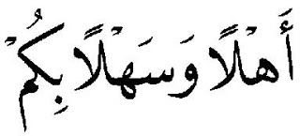
mevB‡K ¯^vMZg
WELLCOME TO ALL

Slide 3
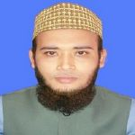
تعارف المعلِّم
محمّد خالد نواز
المدرّس لمدرسة جيغير الكامل (الماجستير)
داؤدكندي، كوملّا.

Slide 4
معرفة الدّرس
الصفّ : العالم لعام اوّل و ثانٍ
المادّة : القواعد العربيّة
عنوان المادّة : هداية النحو
الزمان : ٤٠ دقيقة
نوع الدّرس : النحو

Slide 5
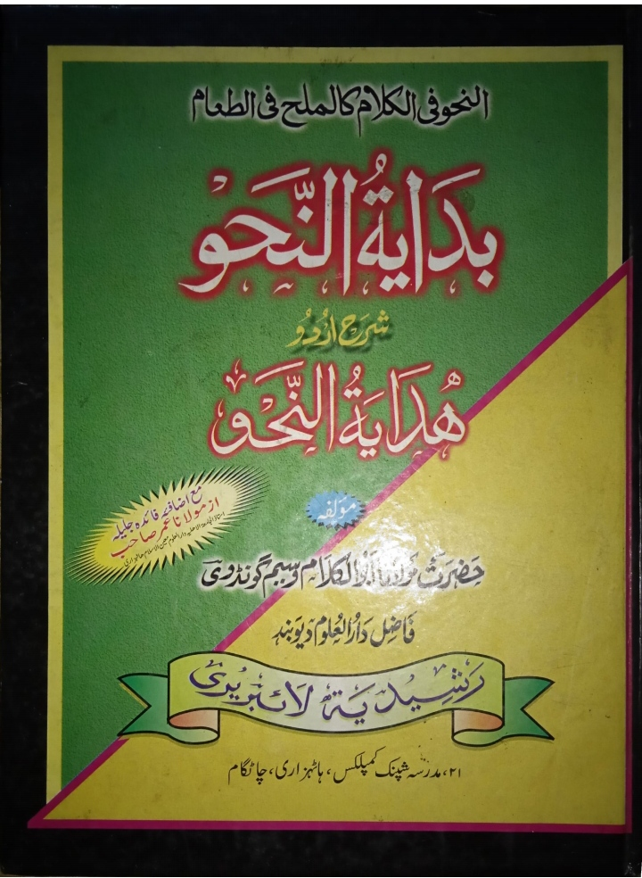

Slide 6
الاستفادة من الدّرس: ما يتعلّم الطّالب من هذا الدّرس-
النسبة لإحدى الكلمتين الأخرى
كل ما محتاج إلى تكوين الجملة
الجملة المفيدة و الجملة غير المفيدة
اللغة العربيّة لغاية فهم القران والحديث

Slide 7
اليوم موضوع الدّرس:
تعريف الكلام أو الجملة أو مركب تام أو مركب مفيد،
بيان أقسامه مع الأمثلة.

Slide 8
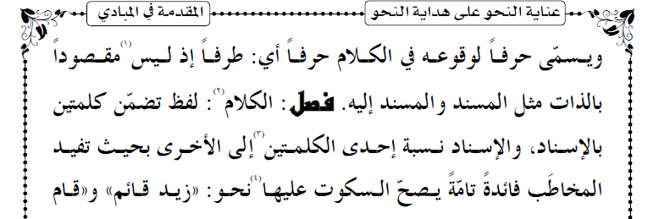

Slide 10
تعريف الكلام
Sentence / বাক্য় / الكلام
قال صاحب اللكتاب هداية النحو-
الكلام لفظ تضمّن كلمتين بالإسناد.

Slide 11
الإسناد
المسند إليه
SuBJECt
উদ্দেশ্য
المسند
predicate
বিধেয়
الإسناد التعلقّ بين المسند و المسند إليه

Slide 12
المثال
(ا) - الله خالق / Allah is creator / আল্লাহ স্রষ্টা
المسند
المسند إليه
আল্লাহ সৃষ্টি করেছেন / Allah created (ب(– خلق الله ادم
المسند إليه
المسند

Slide 13
أقسام الكلام
الجملة الانشائية
Interrogative, Imperative, Optative, Exclamatory Sentence
الجملة الخبريّه
Assertive sentence
الاسميّة
الاسميّة
الفعليّة
الفعليّة

Slide 14
أقسام الكلام أو الجملة اربعة اجمالا:
(ا) الجملة الخبريّه الإسميّة
(ب) الجملة الخبريّه الفعليّة
(ج) الجملة الخبريّه الإسميّة
(د) الجملة الخبريّه الفعليّة

Slide 15
تعريف الاسميّة والفعليّة
الله خالقٌ
خلق الله ادم

Slide 16
الأمثال للجمل المذكورة
(ا) الجملة الخبريّه الإسميّة، مثالها: قام خالدٌ
(ب) الجملة الخبريّه الفعليّة، مثالها: خالدٌ قايمٌ
(ج) الجملة الانشائية الإسميّة، مثالها: لعلّ كتابك يكتب
(د) الجملة الانشائية الفعليّة ، مثالها: اكتب كتابك

Slide 17
الفرق بين الكلام والجملة

Slide 18
الواجب المنزلي
ماهو الكلام؟
ما الفرق بين الكلام والجملة؟
وكم قسما له؟
بيّن كل قسم ممثلا.
تمّت بالخير

